Slide 2
02 June 2024

Slide 3


Slide 4
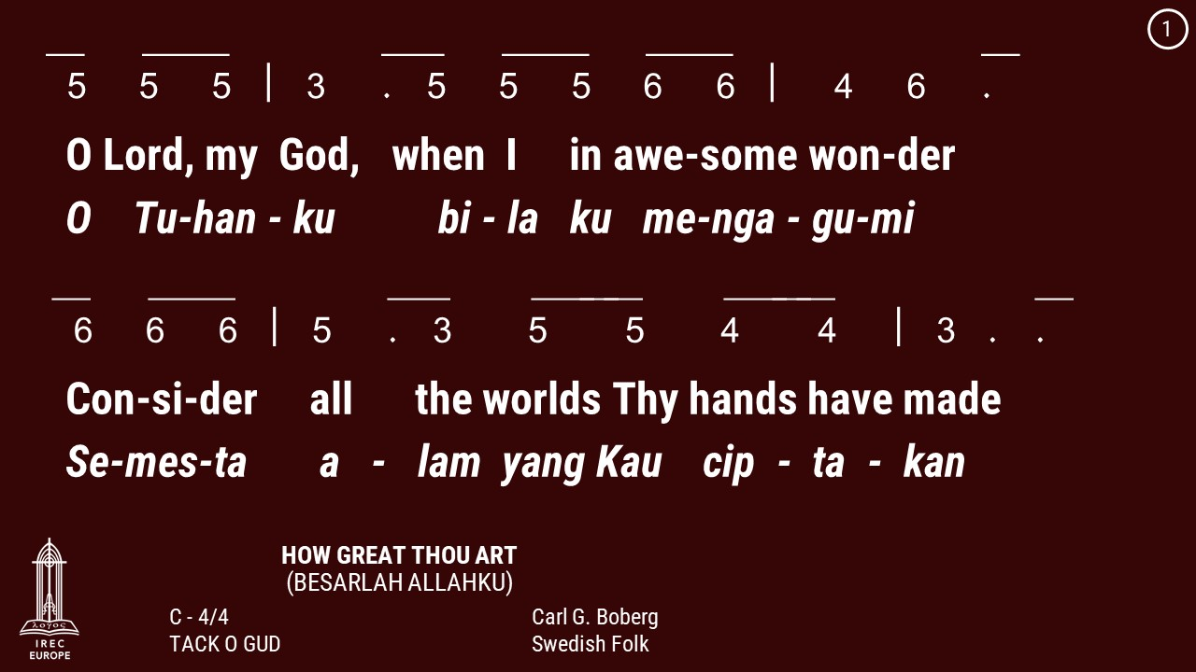

Slide 5
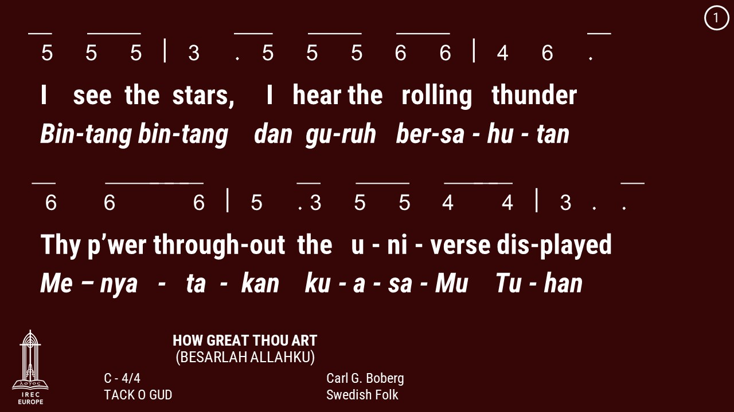

Slide 6
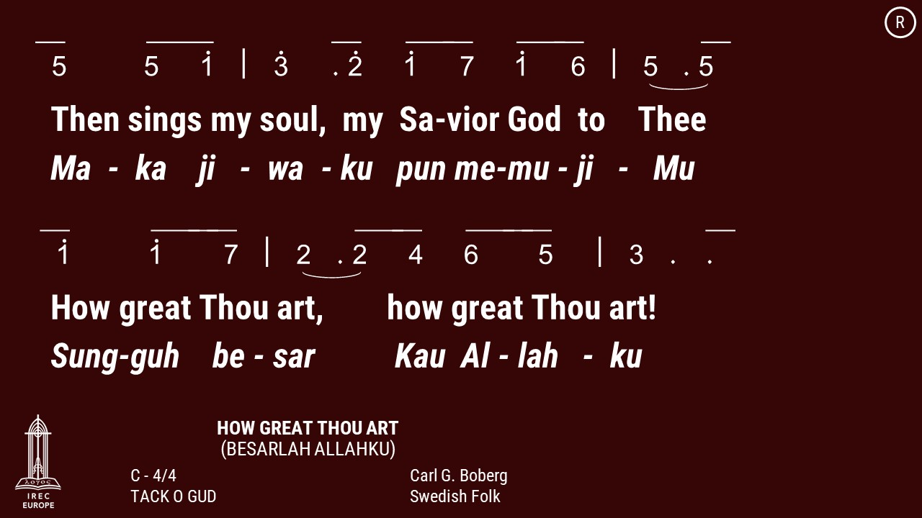

Slide 7
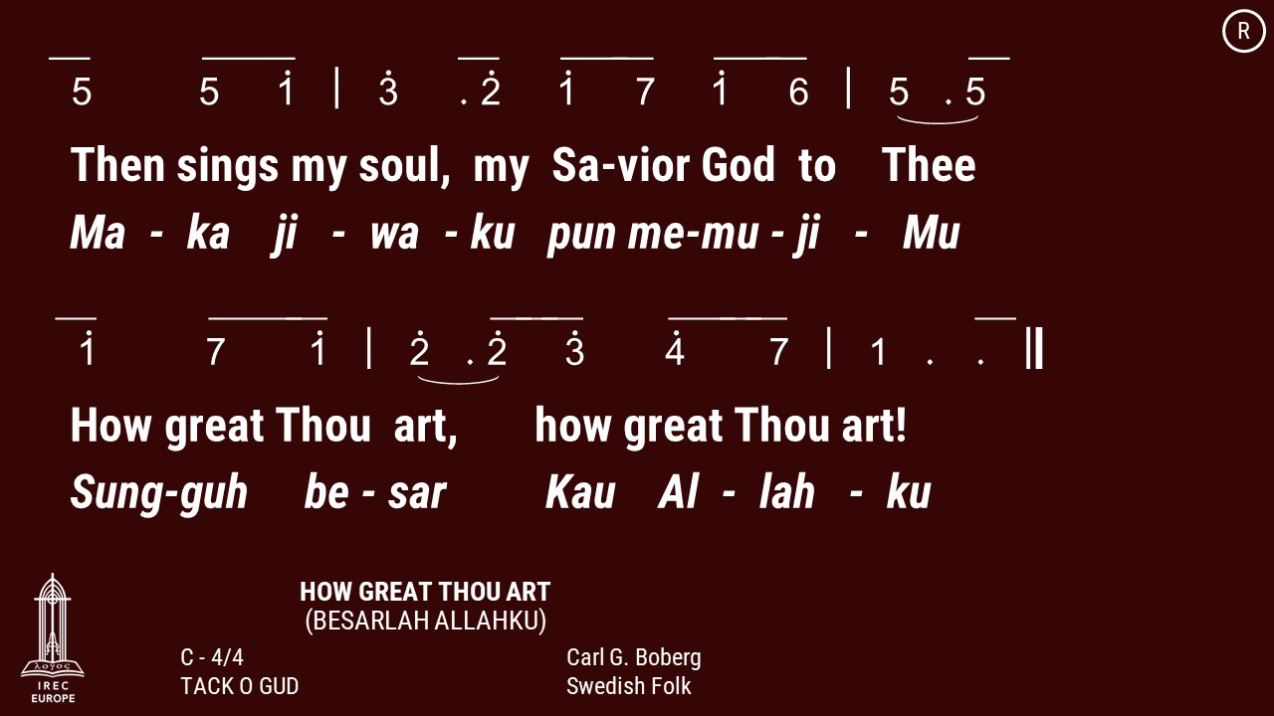

Slide 8
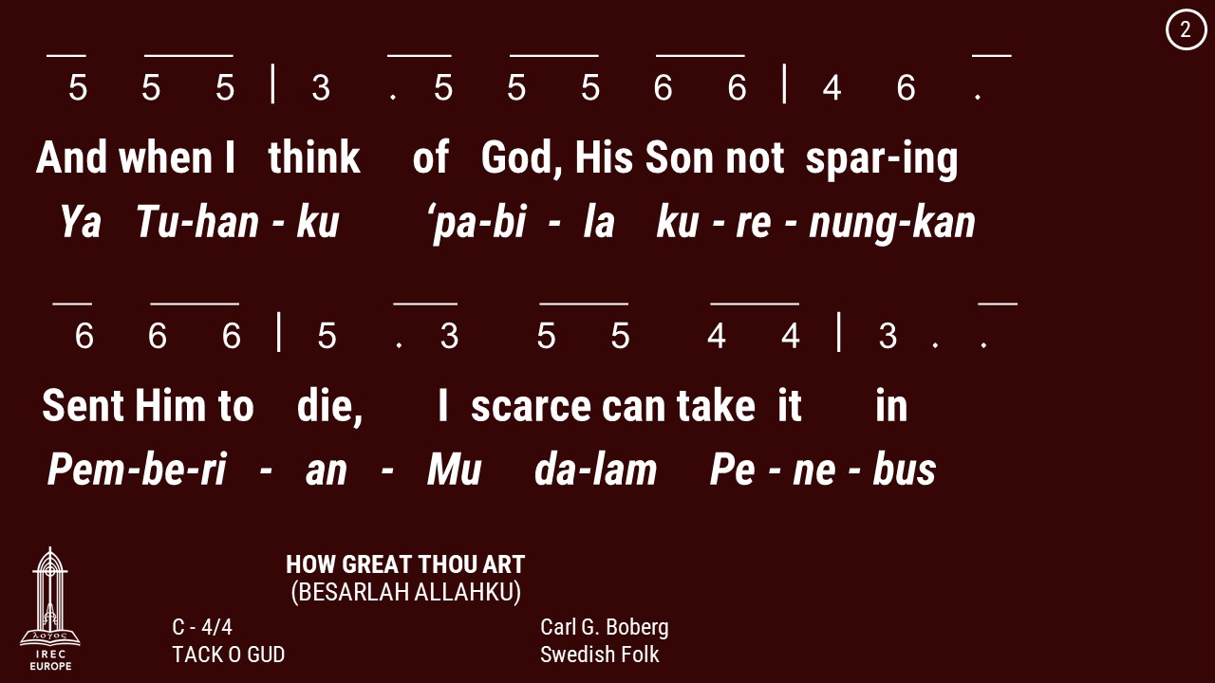

Slide 9
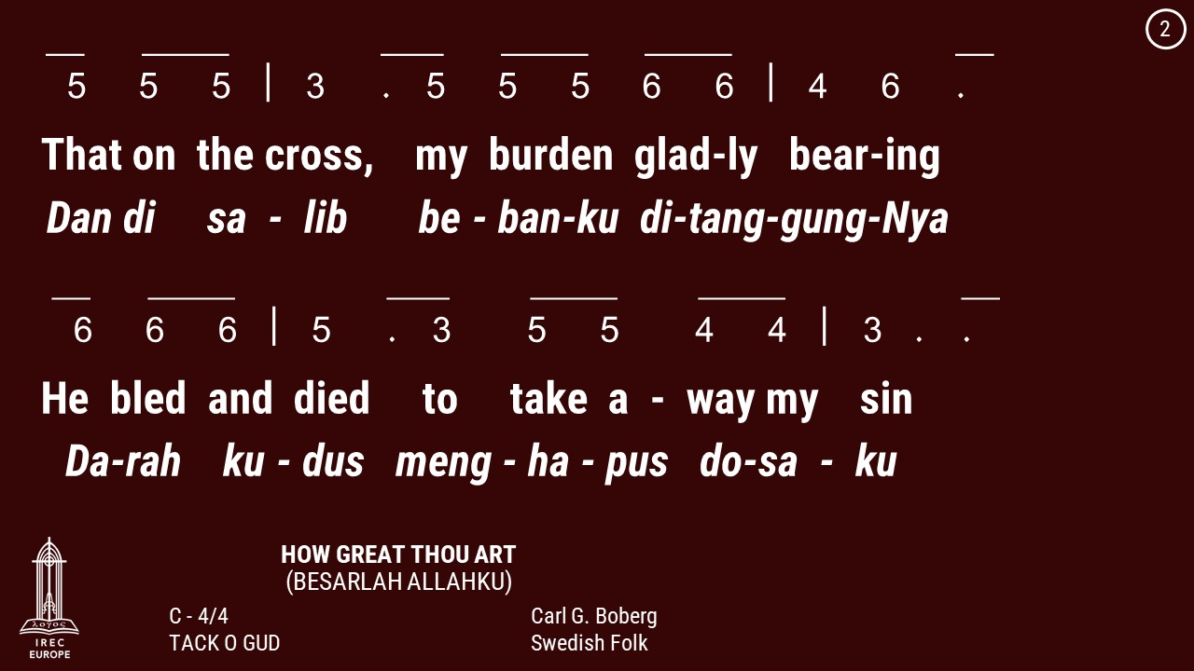

Slide 12
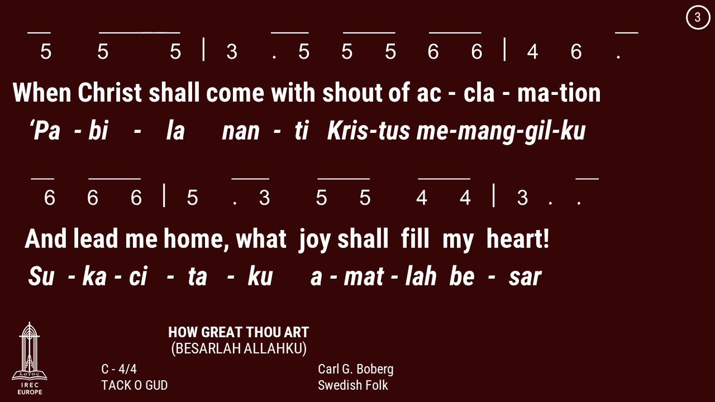

Slide 13
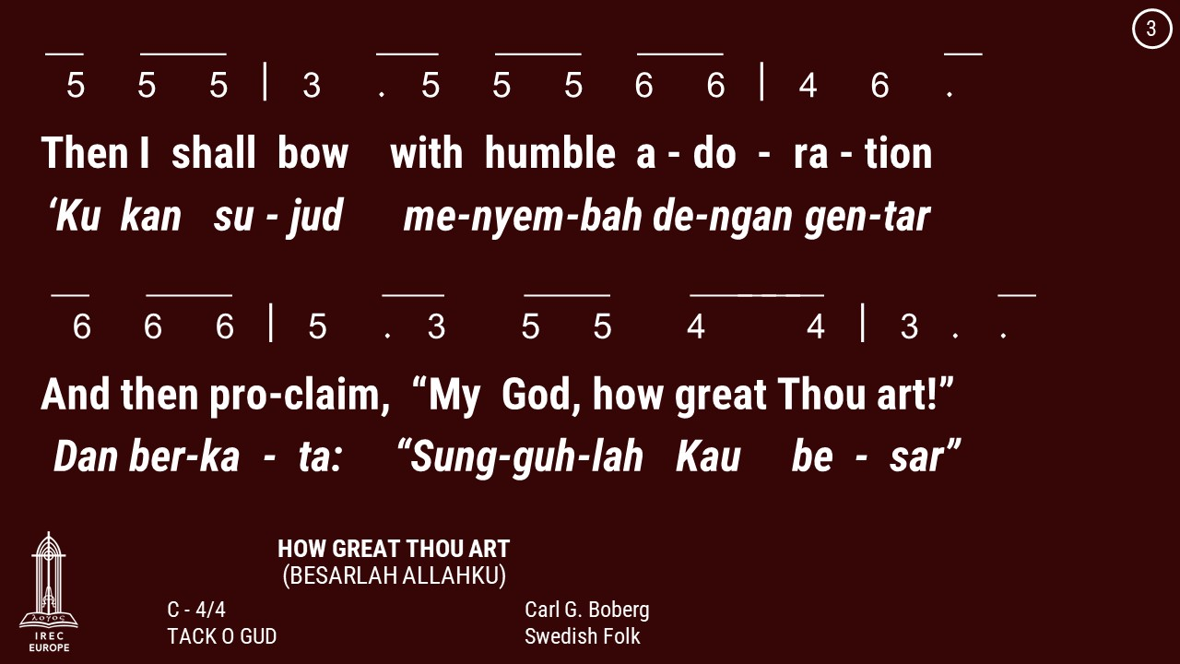

Slide 16
02 June 2024

Slide 17


Slide 18
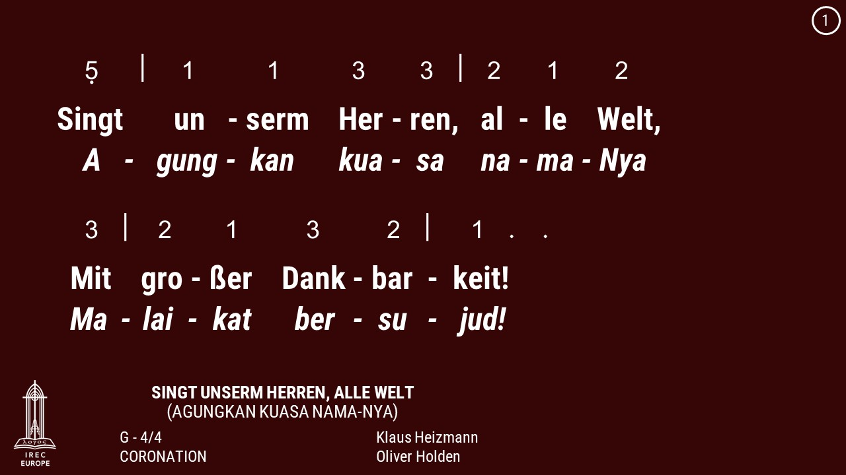

Slide 19
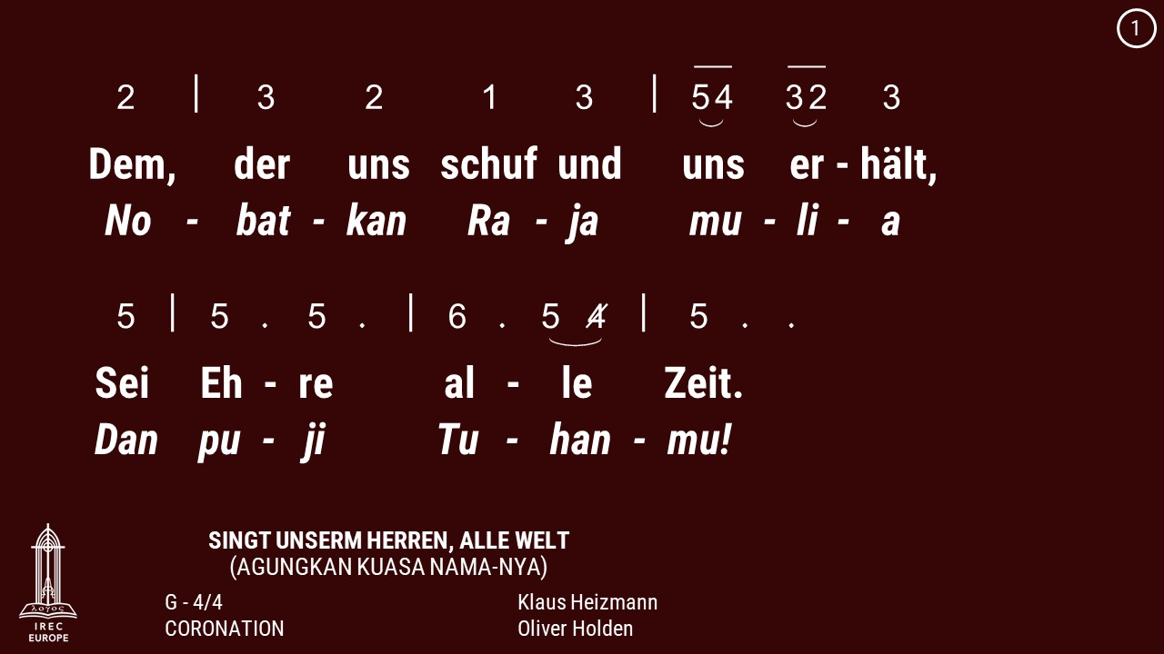

Slide 20
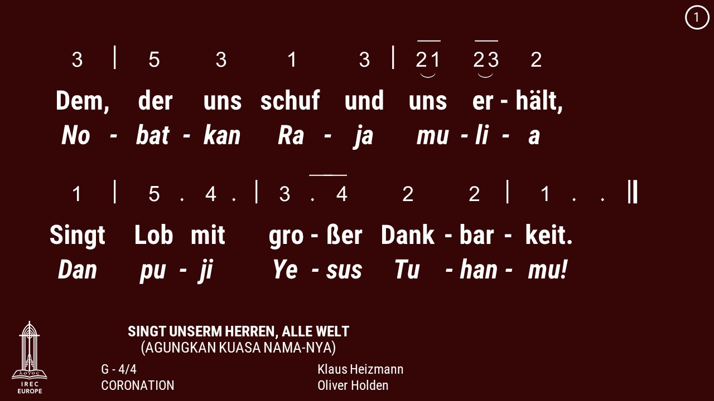

Slide 21
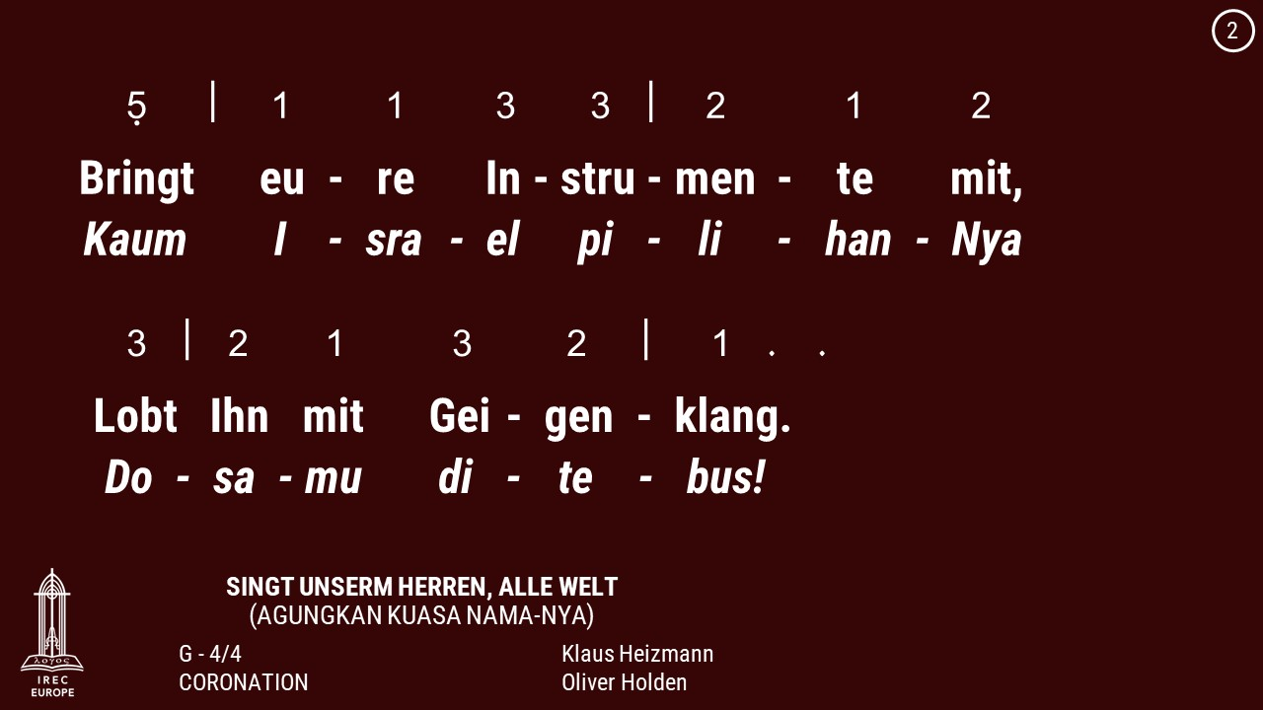

Slide 22
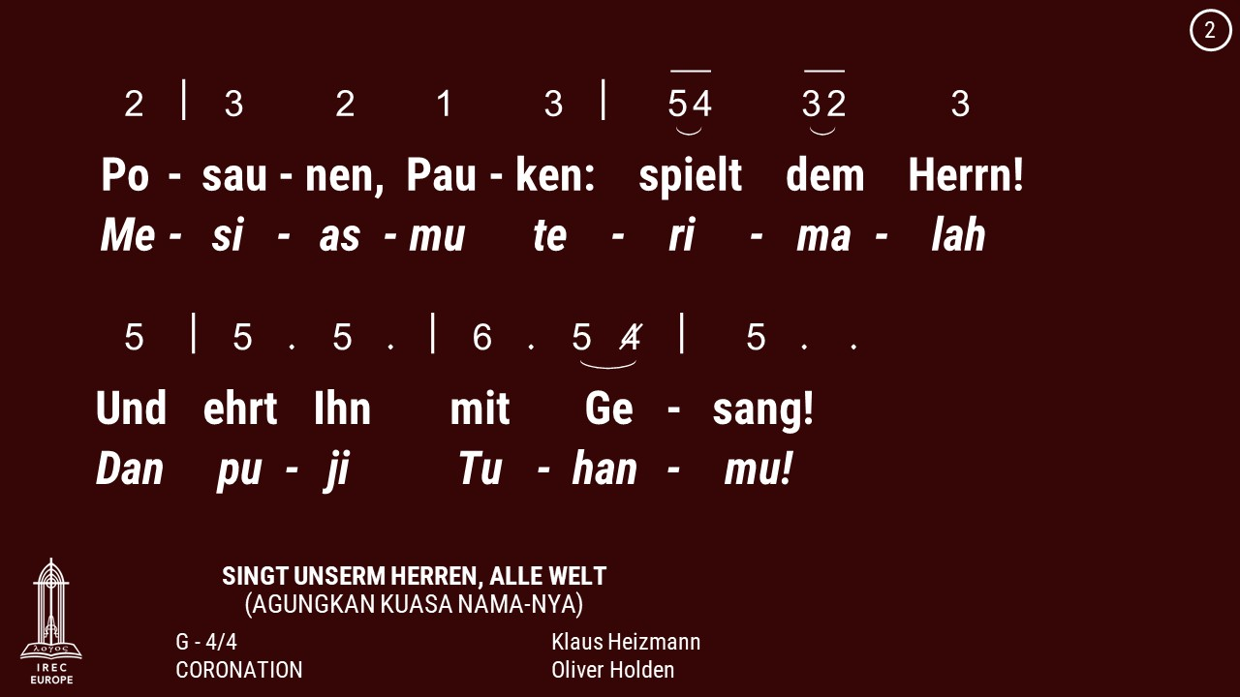

Slide 23
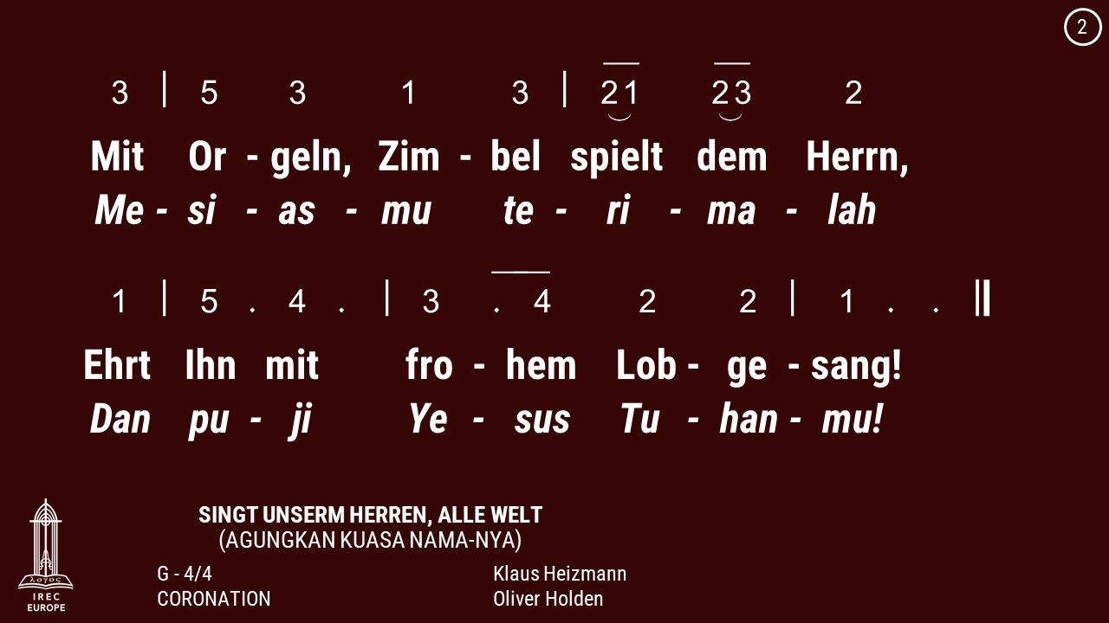

Slide 24
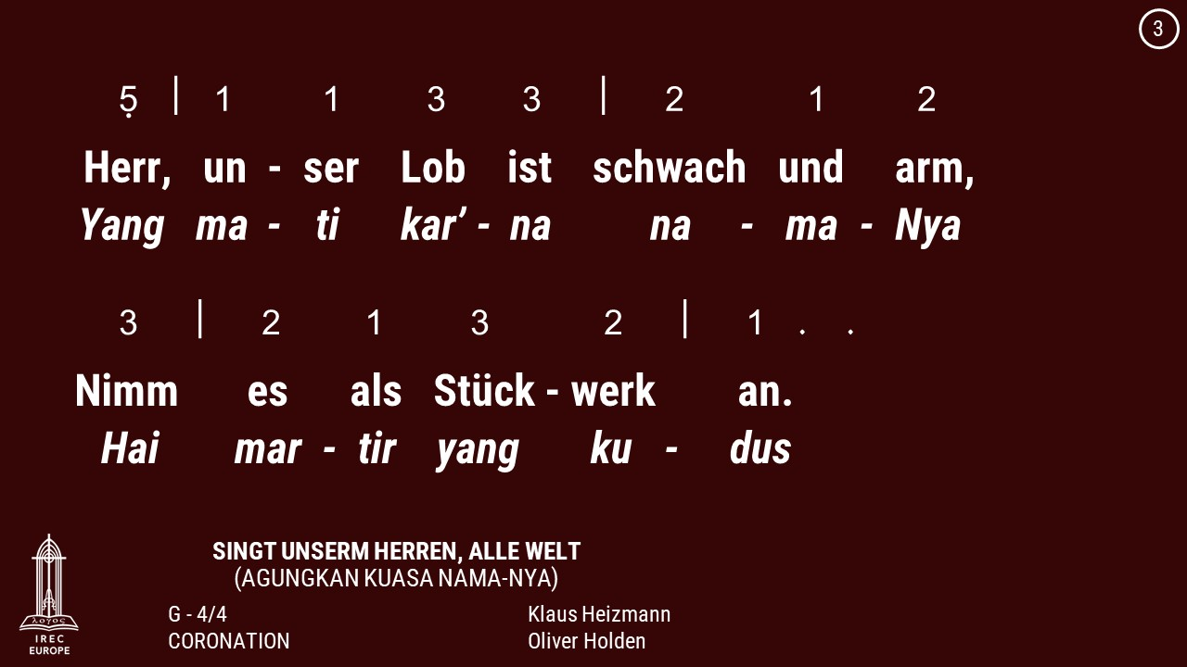

Slide 25
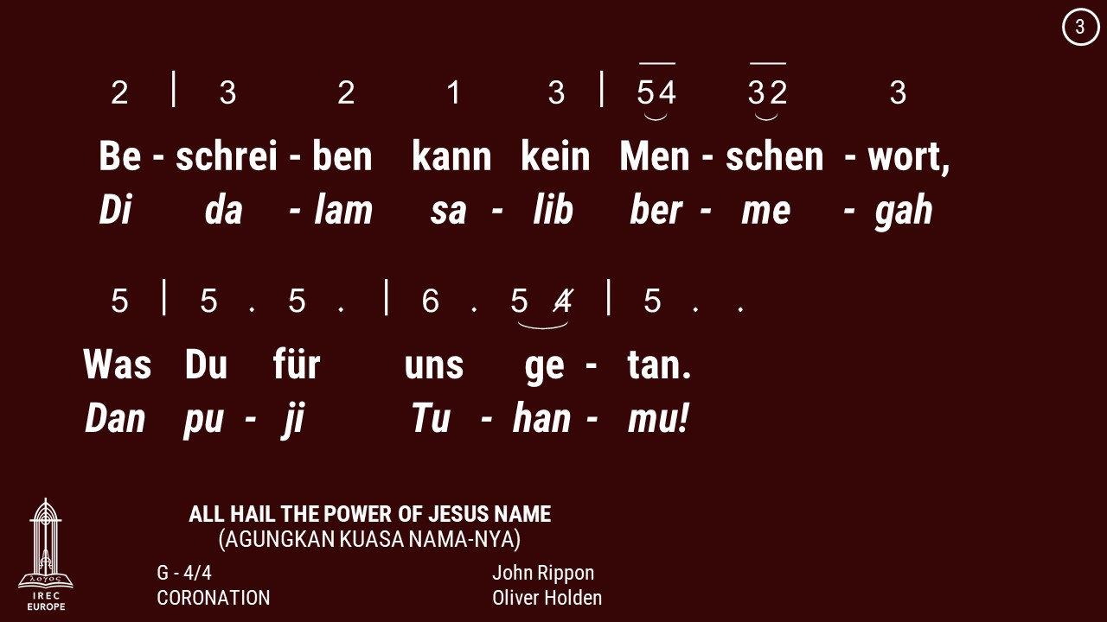

Slide 26
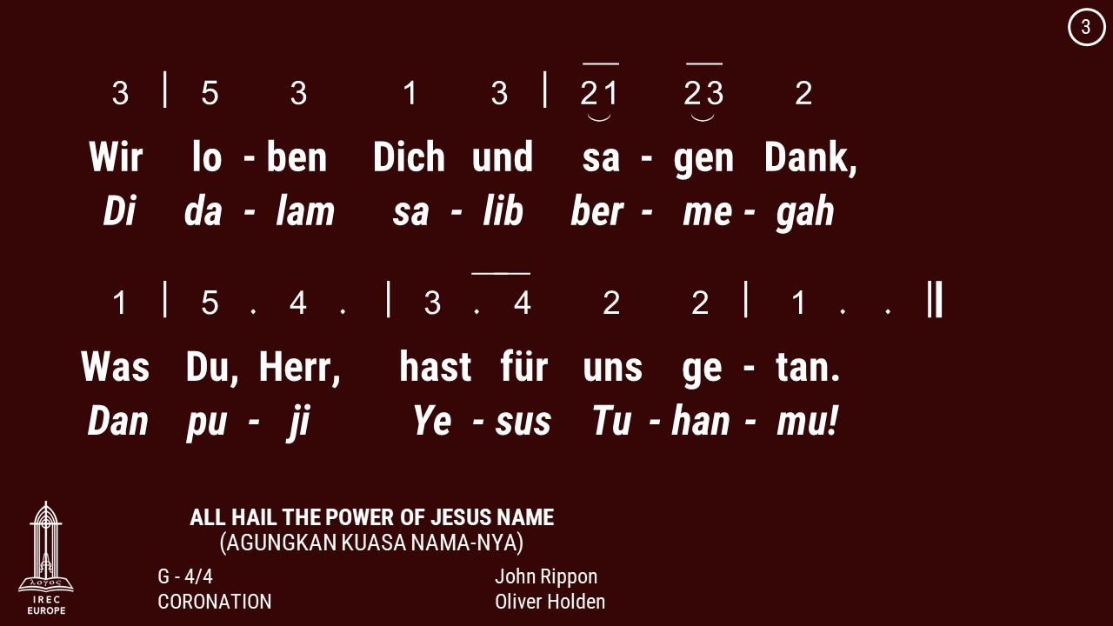

Slide 27
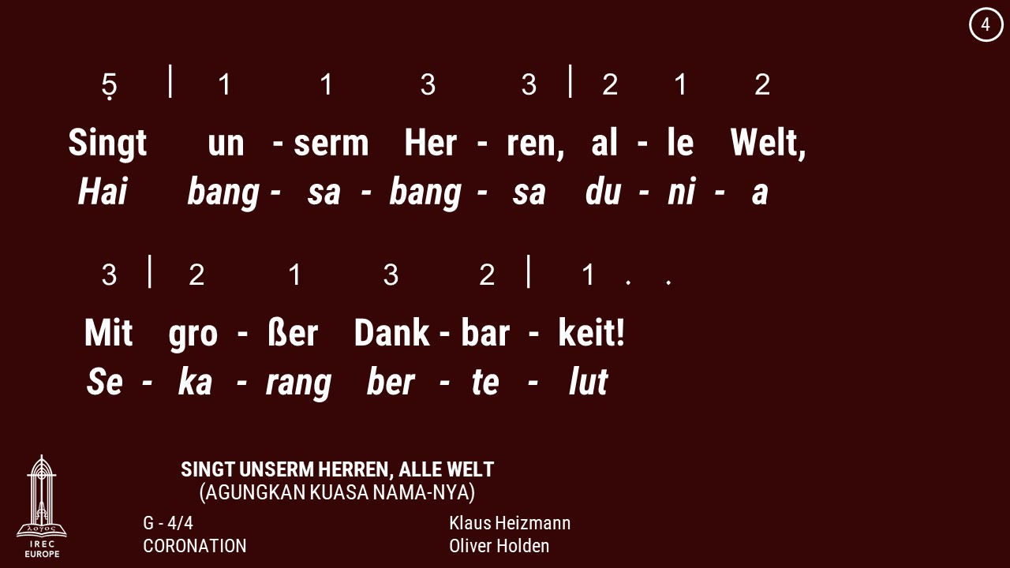

Slide 28
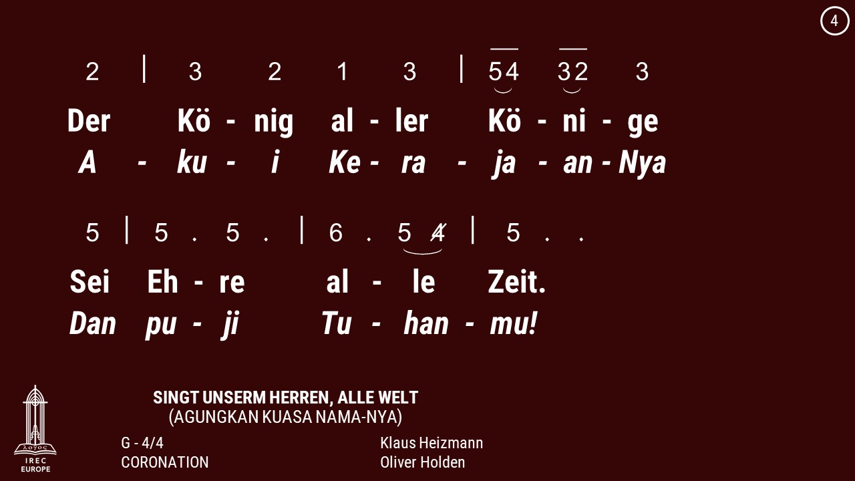

Slide 29
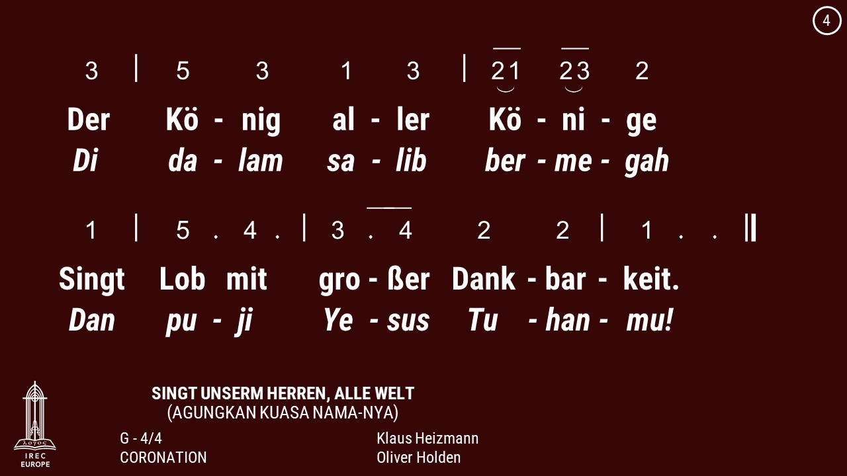

Slide 30
02 June 2024

Slide 31
Kejadian 1:2-3
1. Mose 1:2-3

Slide 32
1. Mose 1:2 : Und die Erde war wüst und leer, und es war finster auf der Tiefe; und der Geist Gottes schwebte auf dem Wasser.
Kejadian 1:2 : Bumi belum berbentuk dan kosong; gelap gulita menutupi samudera raya, dan Roh Allah melayang-layang di atas permukaan air.

Slide 33
1. Mose 1:3 : Und Gott sprach: Es werde Licht! und es ward Licht.
Kejadian 1:3 : Berfirmanlah Allah: "Jadilah terang." Lalu terang itu jadi.

Slide 34
02 June 2024

Slide 35


Slide 36
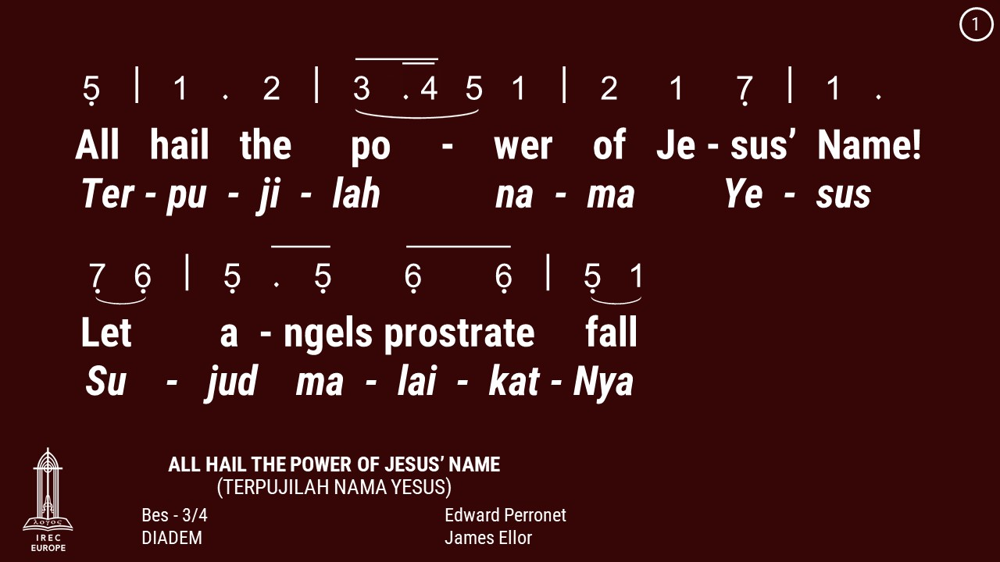

Slide 37
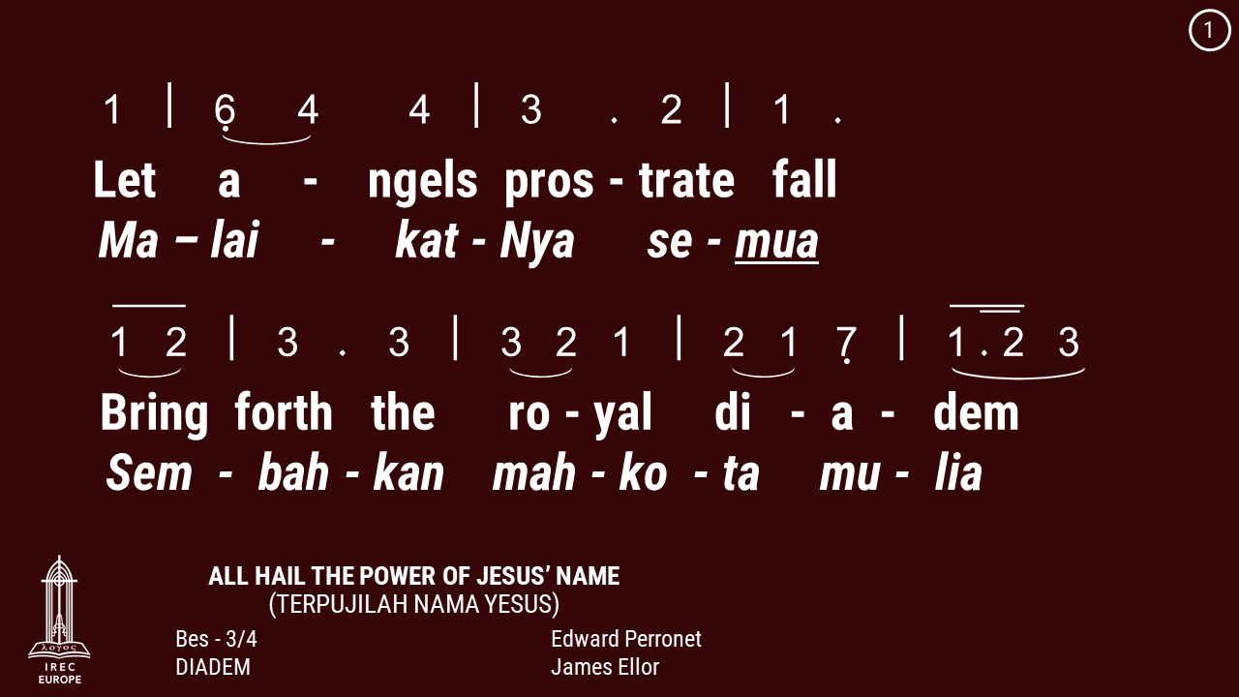

Slide 38
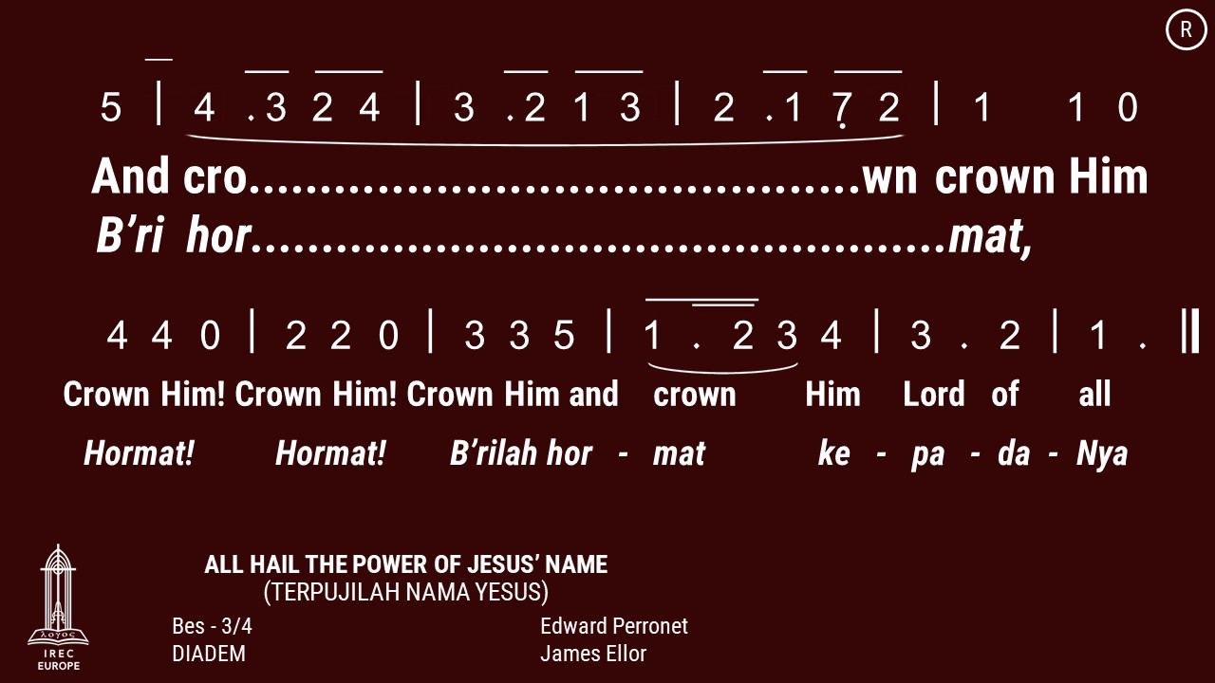

Slide 39
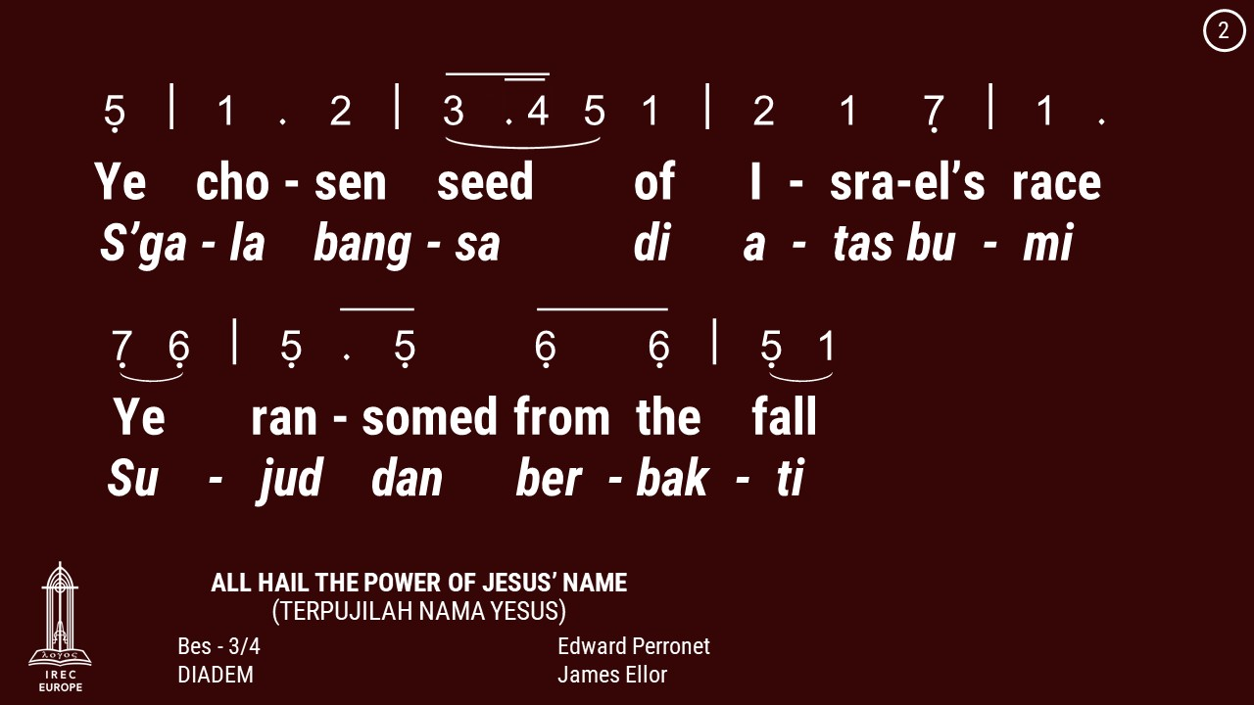

Slide 40
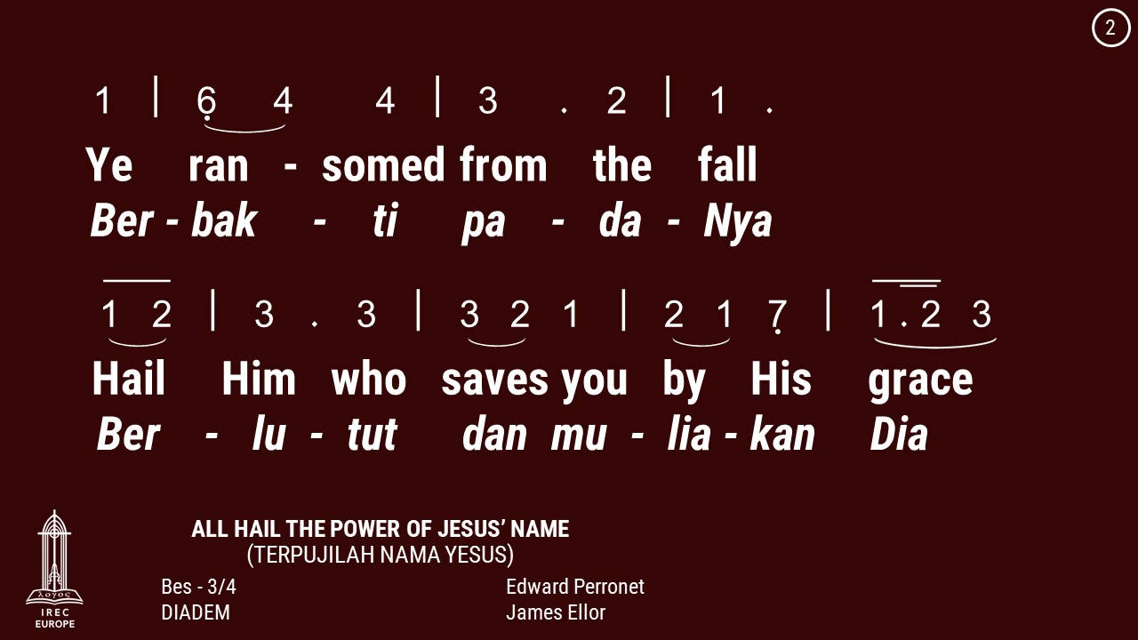

Slide 42
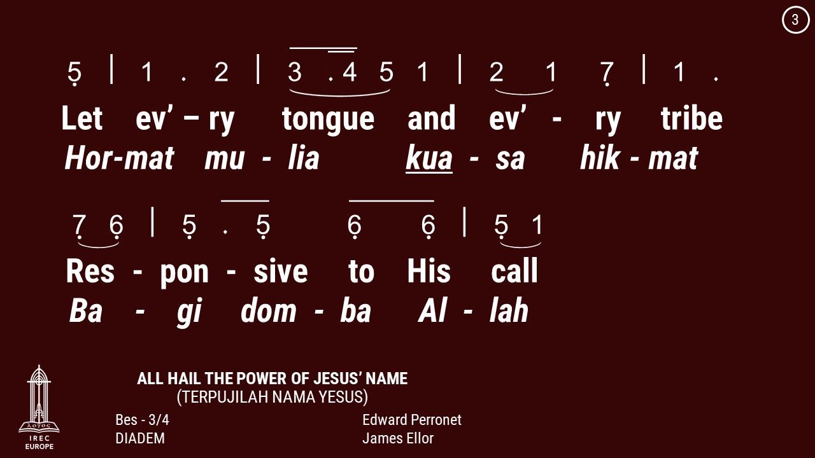

Slide 43
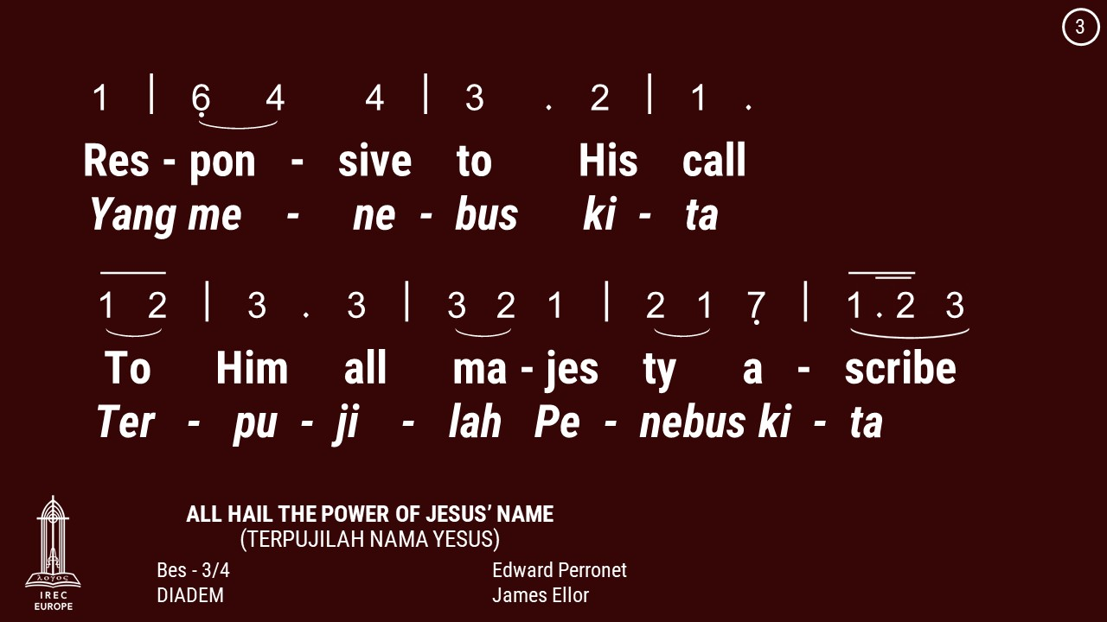

Slide 45
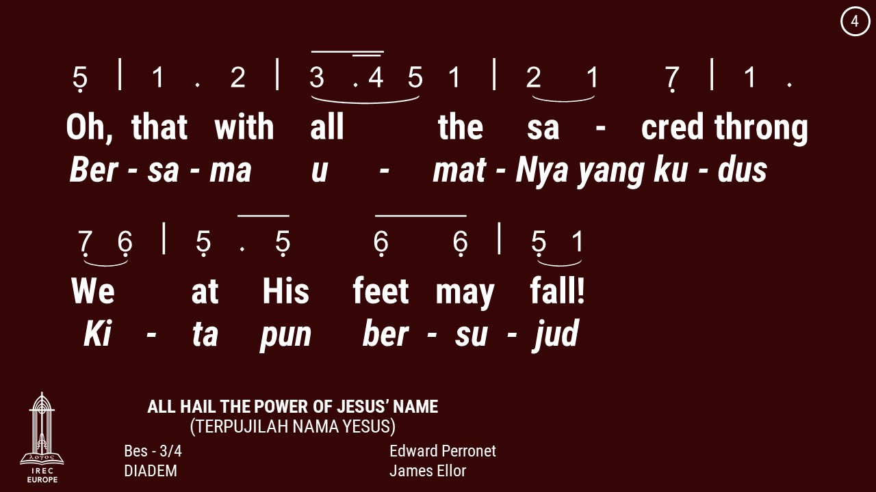

Slide 46
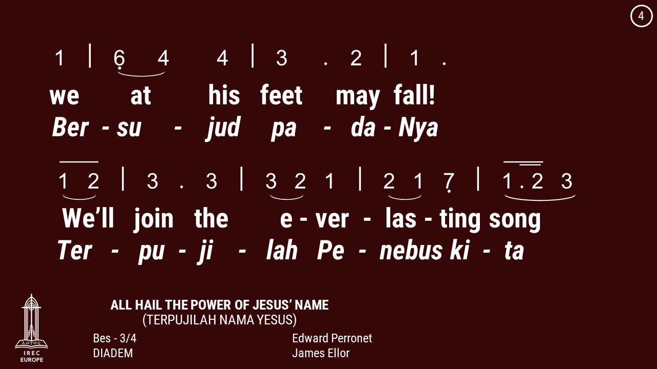

Slide 48
02 June 2024

Slide 52
02 June 2024

Slide 53
Past. Billy Kristanto
Pdt. Billy Kristanto

Slide 54
02 June 2024

Slide 61
02 June 2024

Slide 63


Slide 64
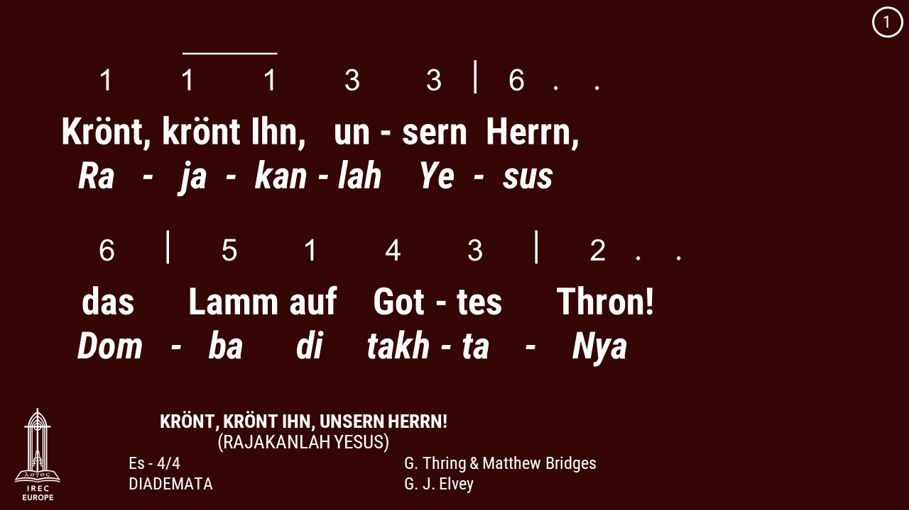

Slide 65
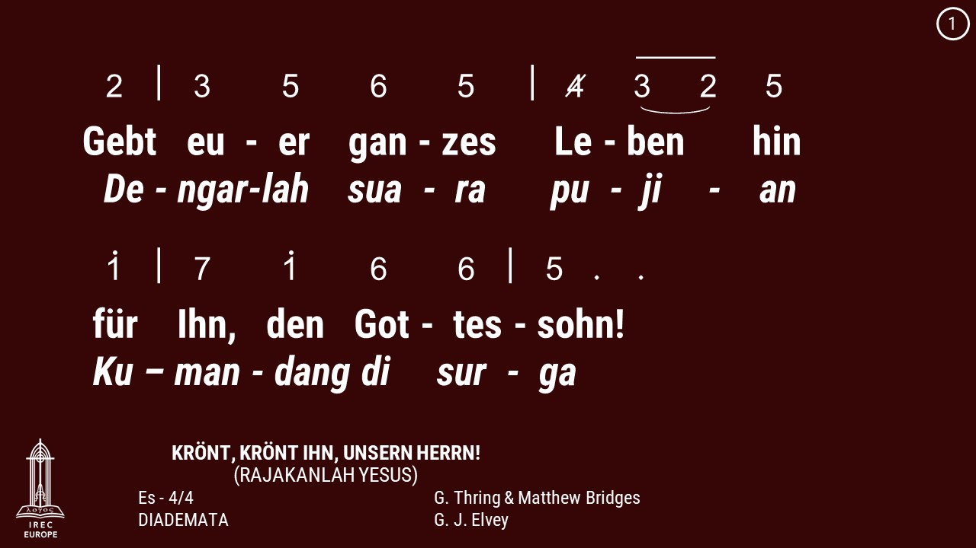

Slide 66
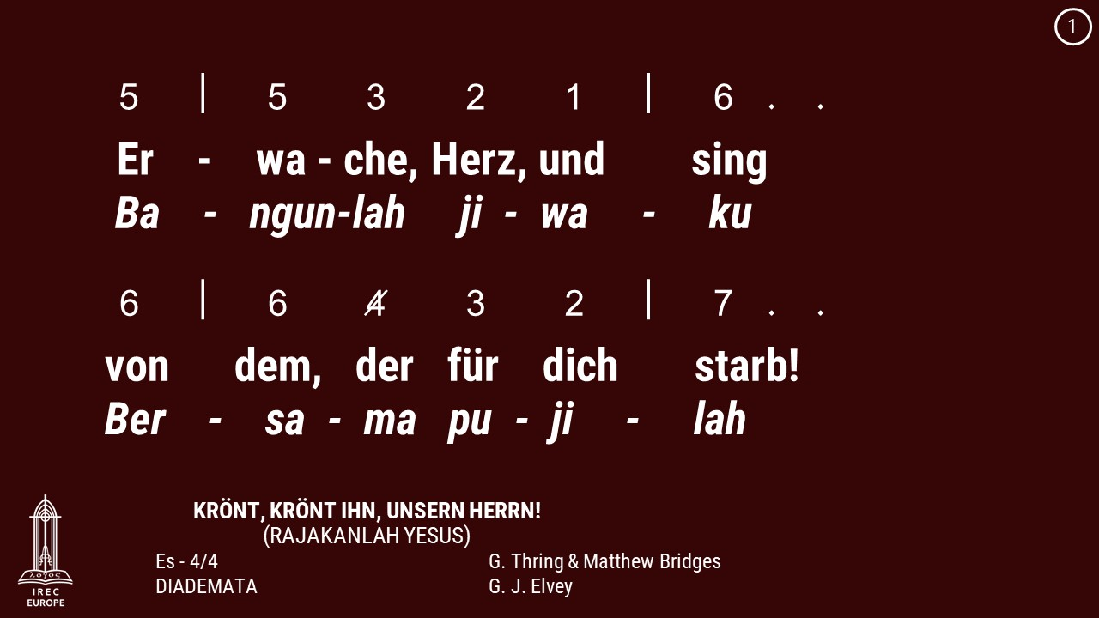

Slide 67
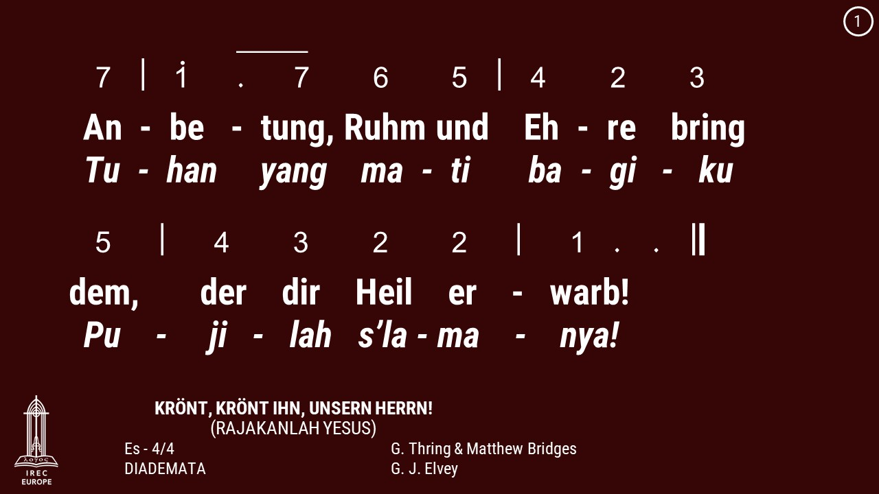

Slide 68
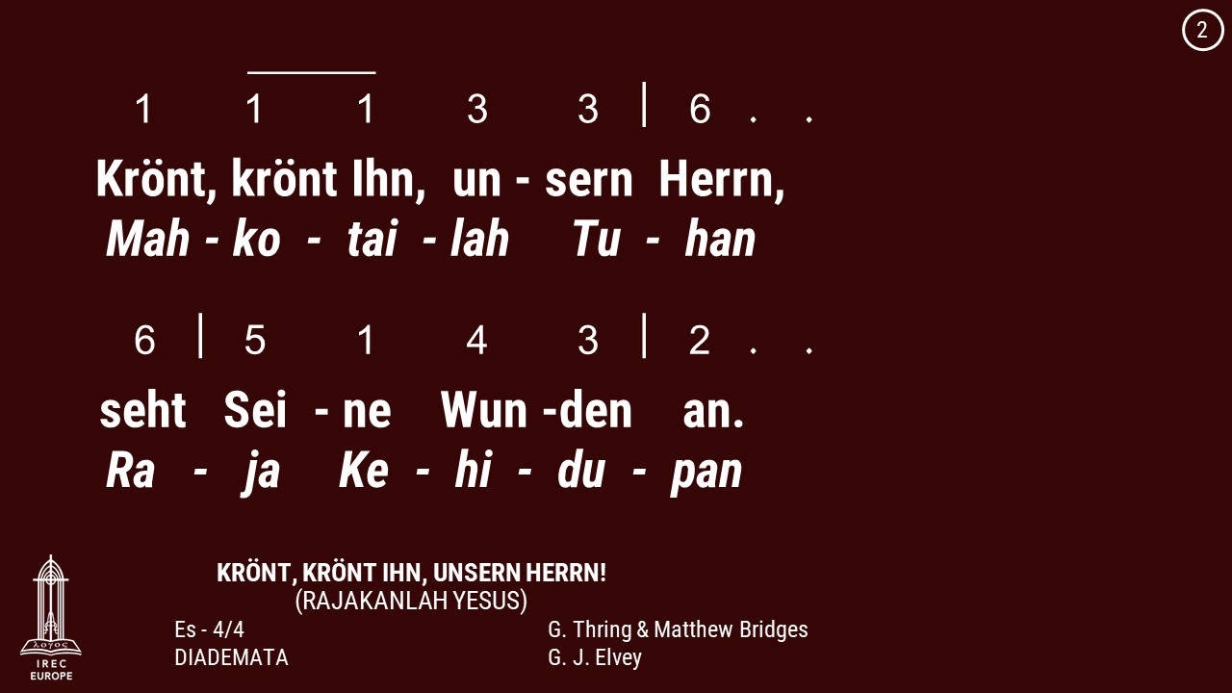

Slide 69
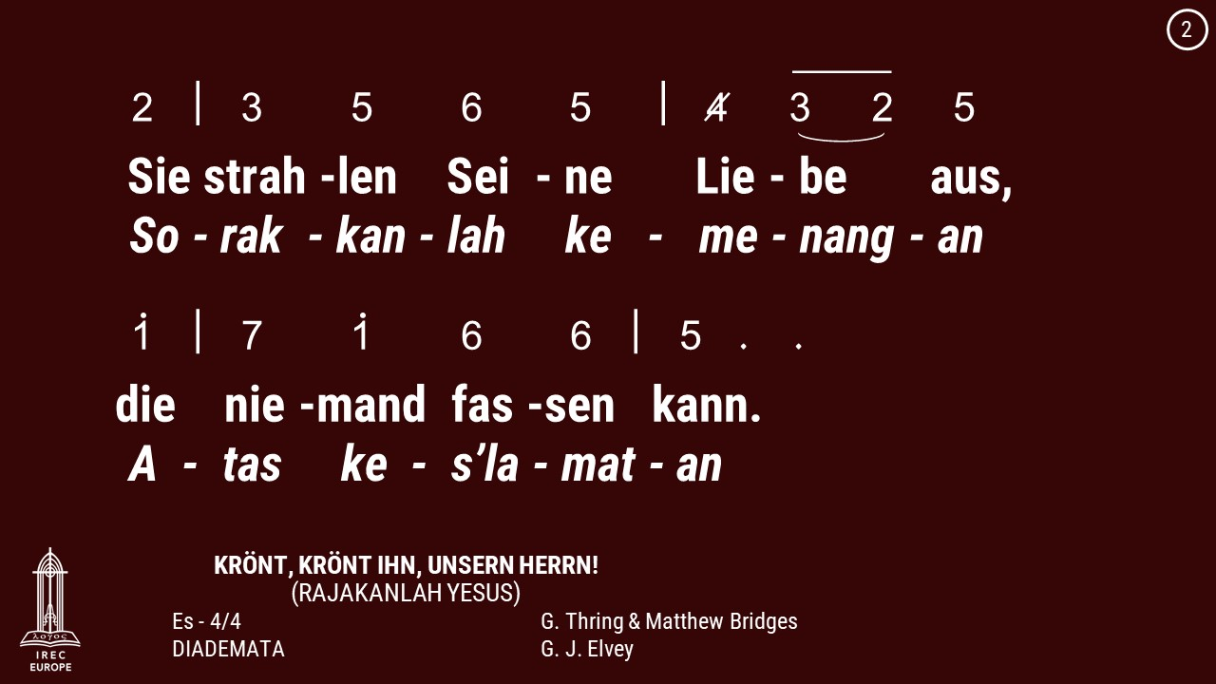

Slide 70
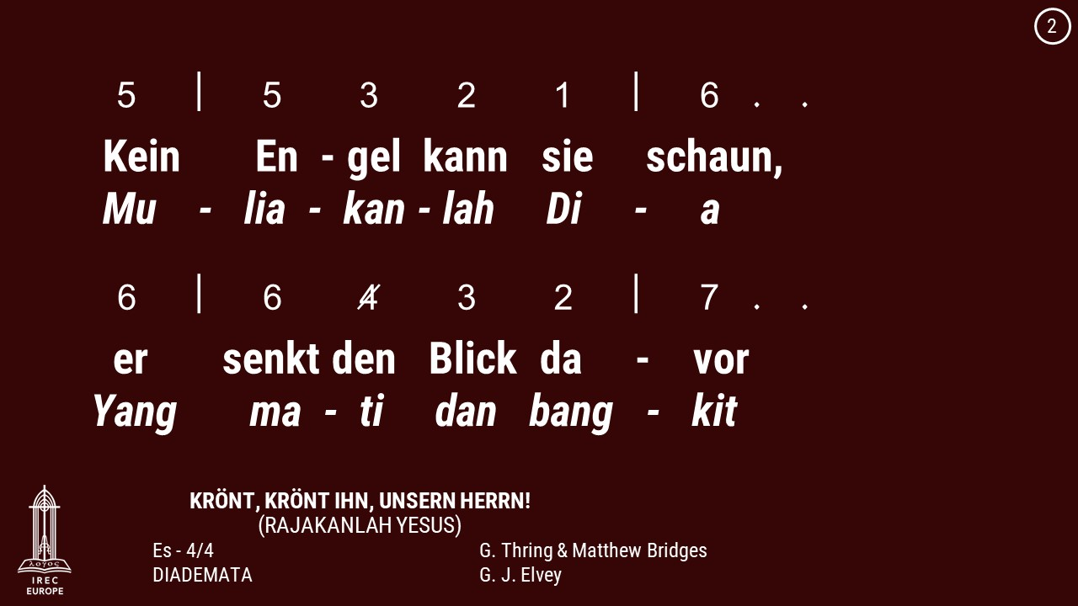

Slide 71
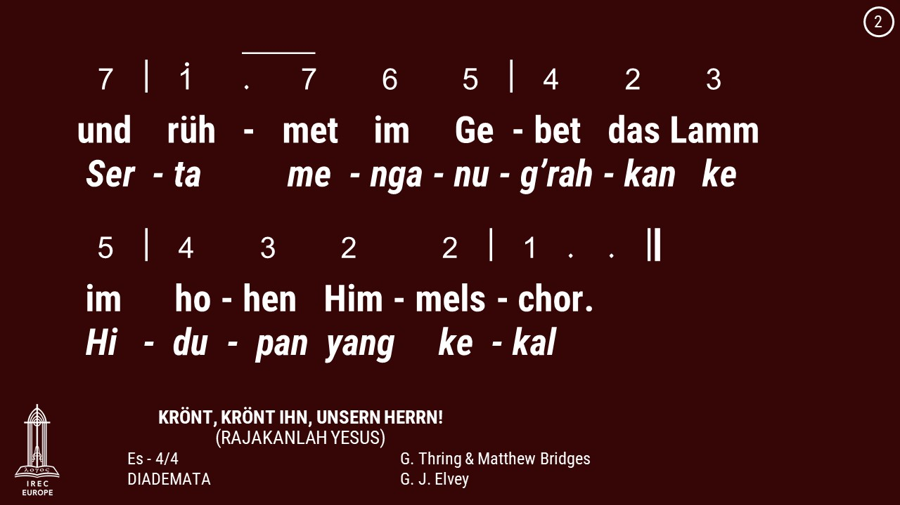

Slide 72
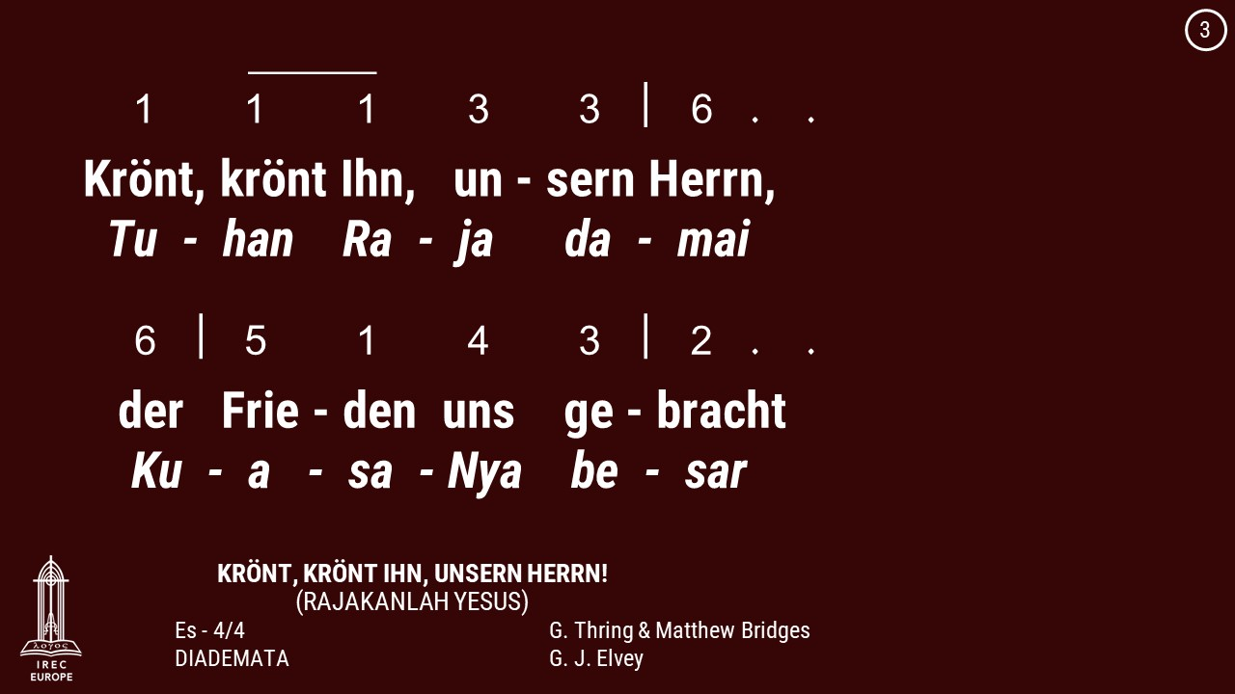

Slide 73
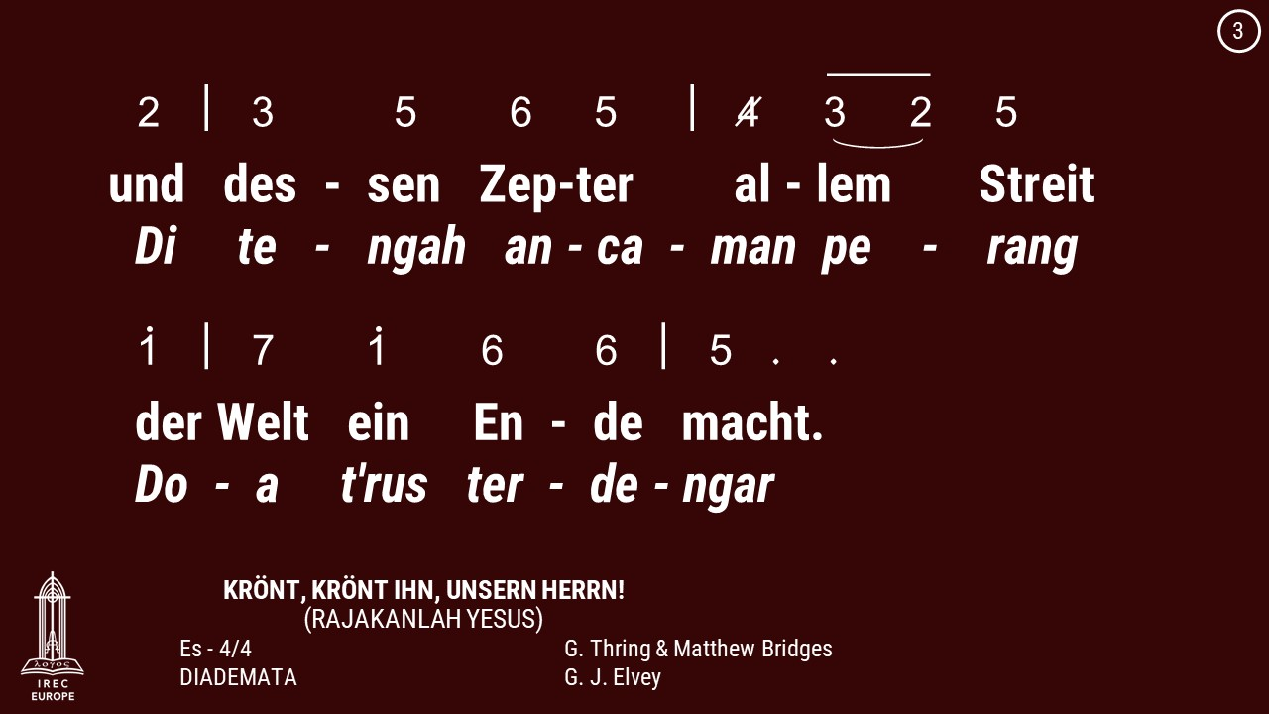

Slide 74
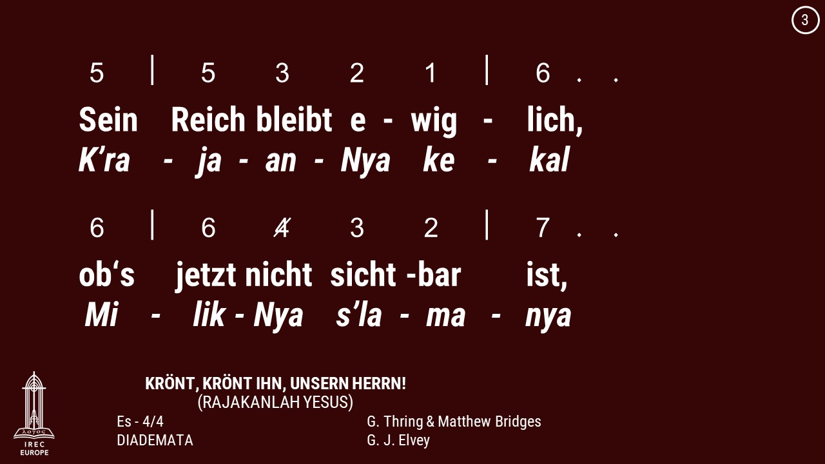

Slide 75
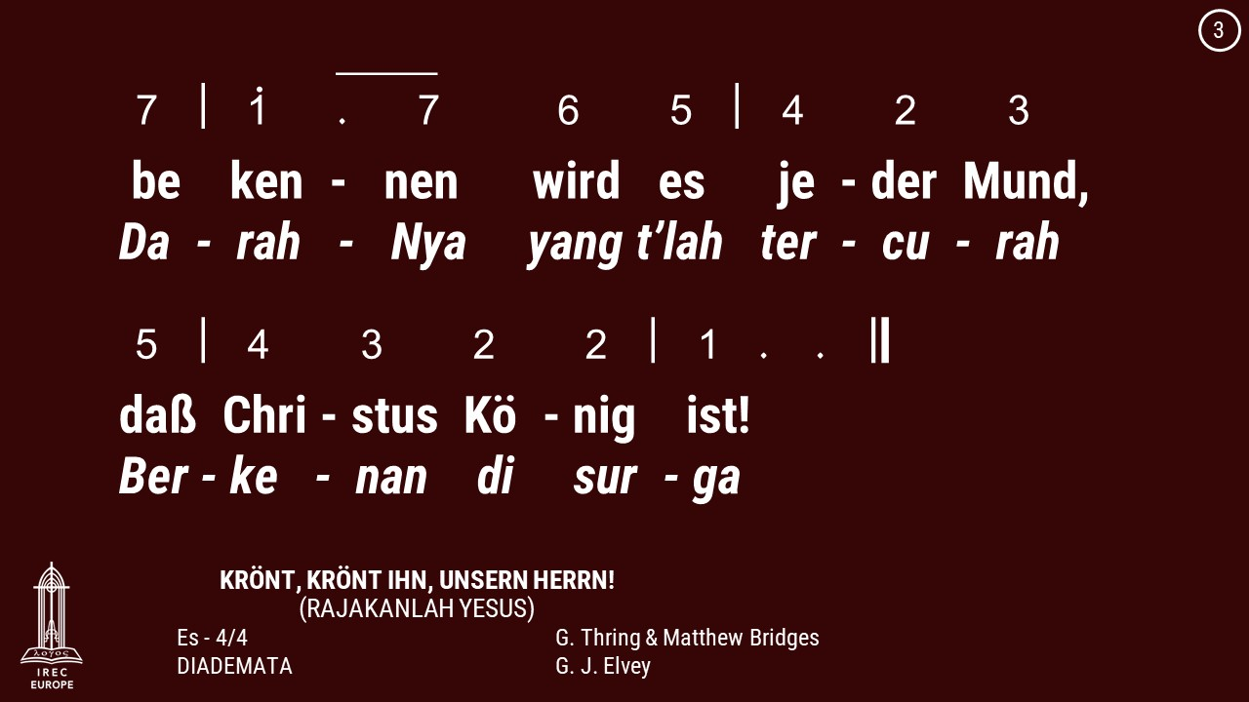

Slide 76
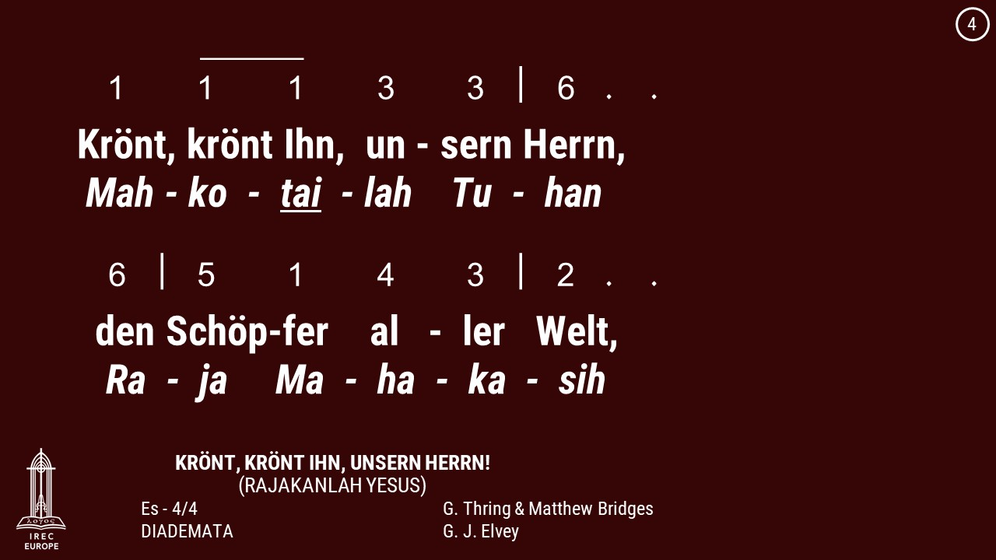

Slide 77
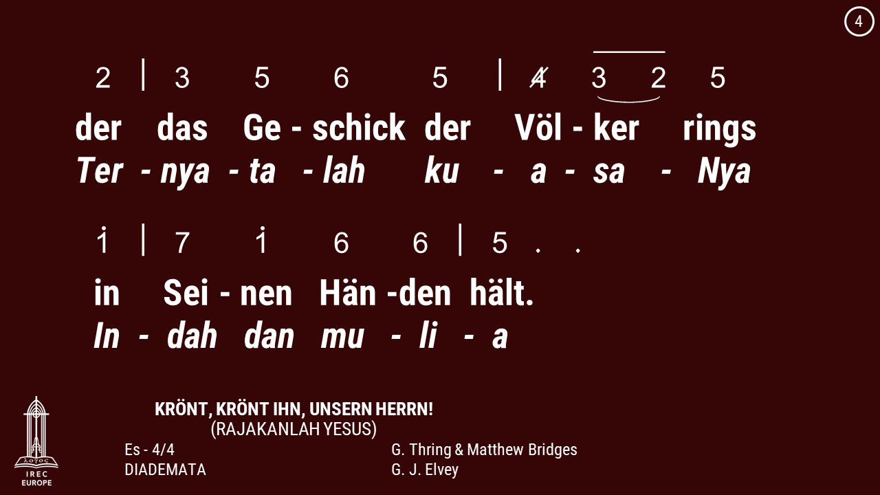

Slide 78
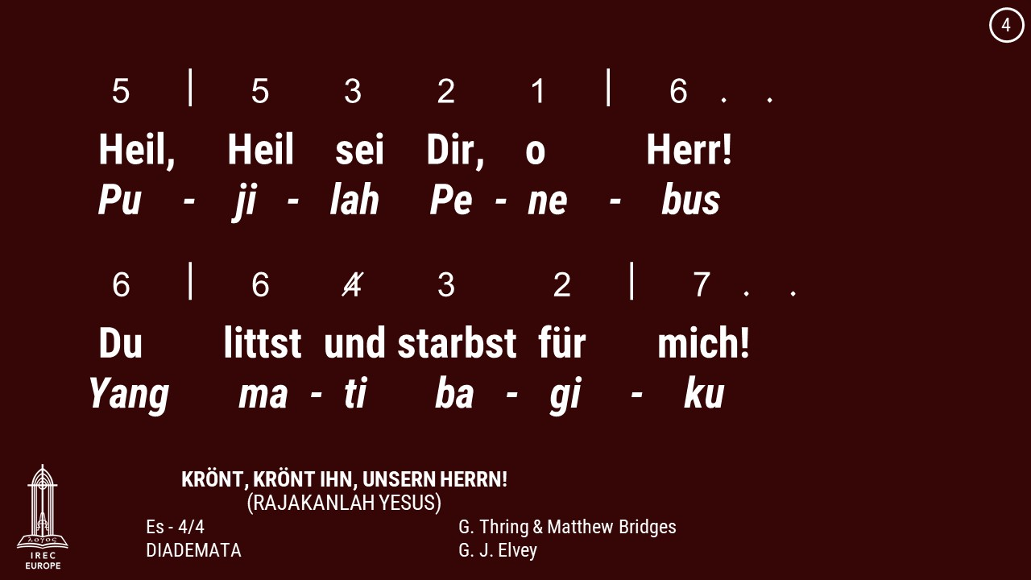

Slide 79
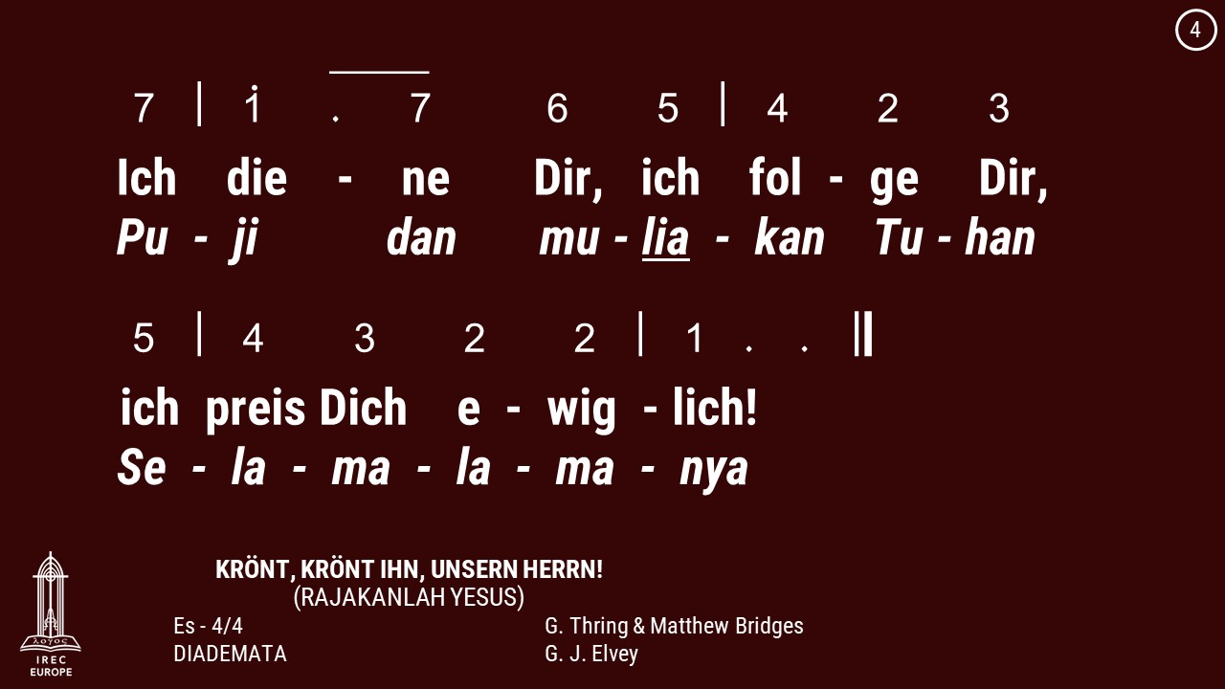

Slide 80
02 June 2024

Slide 84
02 June 2024

Slide 86
02 June 2024

Slide 90
Makan Malam &
Persekutuan Doa
Setiap Jumat di Minggu Ganjil
18:30
Abendessen & Gebetkreis
Freitags der ungeraden Woche
18:30

Slide 91
Pemahaman Alkitab
Sabtu, 15:00
Berner Heerweg 60
Bibelstunde
Samstags, 15:00
Berner Heerweg 60

Slide 92
Katekisasi Online
Sabtu, setiap 2 minggu, 13:00

Slide 93
Master Class
Setiap Sabtu minggu genap
14:00

Slide 94
Katekisasi Nikah
Pendaftaran: Nina

Slide 95
Latihan Koor
Minggu, 14:00 - 15:00
Berner Heerweg 60
Chorübung
Sonntags, 14:00 - 15:00
Berner Heerweg 60

Slide 96
Persekutuan Doa
Setiap Minggu, 15:30
Berner Heerweg 60
Gebetkreis
Sonntags, 15:30
Berner Heerweg 60

Slide 97
Ibadah Minggu
Minggu, 14:00
Berner Heerweg 60
Sonntagsgottesdienst
Sonntag, 14:00
Berner Heerweg 60

Slide 98
Ibadah Minggu
Setiap Minggu, 16:00
Berner Heerweg 60
Sonntagsgottesdienst
Jeden Sonntag, 16:00
Berner Heerweg 60

Slide 99
Ibadah Minggu & Perjamuan Kudus
Minggu, 9:00
Berner Heerweg 60
Sonntagsgottesdienst & Abendmahl
Sonntag, 9:00
Berner Heerweg 60

Slide 100
Persekutuan Doa
Minggu, 11:00
Berner Heerweg 60
Gebetkreis
Sonntag, 11:00
Berner Heerweg 60

Slide 101
Persekutuan Doa
Setiap Minggu, 15:30
Berner Heerweg 60
Gebetkreis
Sonntags, 15:30
Berner Heerweg 60

Slide 102
Sekolah Minggu
Minggu, 9:00
Berner Heerweg 60
Sonntagsschule
Sonntag, 9:00
Berner Heerweg 60

Slide 103
Sekolah Minggu
Setiap Minggu, 16:00
Berner Heerweg 60
Sonntagsschule
Jeden Sonntag, 16:00
Berner Heerweg 60

